Slide 1

Операционные
среды
Группа: 2 ПКС
Преподаватель: Панифатов Валерий Михайлович

Slide 2
Лаболаторная работа 1,2.
Интерфейс командной строки ОС Windows. Основы разработки командных файлов
Интерфейс операционной системы (ОС) – это средство общения пользователя с ОС. С помощью интерфейса пользователь обращается к различным функциям ОС, таким как запуск программ или копирование файлов, и получает сообщения ОС.

Slide 3
Командная строка – это интерфейс ОС, работающий в отдельном текстовом режиме следующим образом:
ОС выводит на экран приглашение;
пользователь вводит команду и нажимает [Enter];
ОС выводит результаты на экран.
Приглашение к вводу команд содержит имя диска и текущий каталог, например: C:\User>

Slide 4
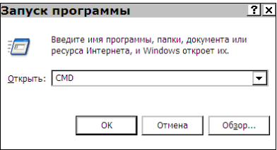
Запуск командной строки
Командную строку можно запустить следующими способами:
1) через главное меню Пуск (Стандартные); 2) через главное меню Пуск (Выполнить-cmd);
3) с помощью «горячих клавиш»: ([Win + R]+cmd).

Slide 5
Все команды, введенные в течение текущего сеанса работы командного окна, сохраняются в памяти. Их можно вернуть стрелками [↑] и [↓] и снова выполнить.
Клавиша [Del] удаляет символ справа от курсора. Для очистки текущей команды нажмите [Esc]. Интерпретатор команд cmd.exe имеет два режима работы: стандартный и расширенный, обеспечивающий более богатые возможности программирования команд оболочки.

Slide 6
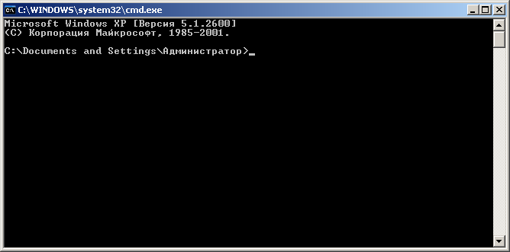
Окно командной строки

Slide 7
Команда CMD
Синтаксис команды cmd имеет вид:
CMD[/X|/Y][/A|/U][/Q][/Т:цвет][[/C|/K] команда]
Ключи /X и /Y определяют, какая версия командного интерпретатора будет использоваться: стандартная или расширенная. Ключ /X подключает расширенную версию, а ключ /Y отключает расширения командного интерпретатора.

Slide 8
Команда CMD
Ключи /A и /U отвечают за кодировку, с помощью которой происходит вывод информации в командном окне. Ключ /A позволяет выводить информацию символами ANSI, ключ /U — символами Unicode. Ключ /Q отвечает за режим дублирования команд на экране (Echo). Если указан этот ключ, то команды дублироваться не будут (такого же эффекта можно добиться с помощью команды echo off).

Slide 9
Команда CMD
С помощью ключа /T:цвет можно изменять цвет символов и фона на экране. Атрибуты цветов задаются в виде двух 16-ых чисел — первое задает цвет фона, а второе определяет цвет текста. Например, команда:
CMD /T:FC
задает вывод светло-красного текста на ярко-белом фоне.

Slide 10
Команда CMD
Каждому числу соответствует следующий цвет:
0 = Черный 8 = Серый
1 = Синий 9 = Светло-синий
2 = Зеленый А = Светло-зеленый
3 = Голубой В = Светло-голубой
4 = Красный С = Светло-красный
5 = Лиловый D = Светло-лиловый
6 = Желтый Е = Светло-желтый
7 = Белый F = Ярко-белый

Slide 11
Команда CMD
При наличии одного из ключей /C или /K (они должны стоять последними) происходит запуск новой копии командного интерпретатора и выполнение команды, указанной параметром команда. Если задан ключ /C, то работа новой копии интерпретатора прекращается, если ключ /K — продолжается.

Slide 12
Команда PROMPT
За текст, отображаемый в приглашении командной строки, отвечает команда
PROMPT [текст]. Приглашение может включать обычные символы и специальные коды

Slide 13
Команда PROMT

Slide 14
Команда TITLE
Задать заголовок командного интерпритатора можно с помощью команды title, в качестве параметра которой используется новый заголовок, например:
TITLE Это новый заголовок!
После задания заголовка окна он может быть изменен только повторным вызовом команды title.

Slide 15
Команда HELP
Это команда справочной системы. Команда help выводит на экран описание указанной команды.
Например, чтобы изучить команду dir, нужно ввести команду:
help dir. Длинный текст справки выводится на экран постранично (перелистывается нажатием любой клавиши)

Slide 16
Команда DIR
Для просмотра содержимого каталога используется команда dir
(англ. Directory – каталог, папка, директория). На экран выводится список всех каталогов и файлов, находящихся в текущем каталоге
диска с указанием их расширения и размеров, даты и времени создания. Каталоги помечаются символами <DIR>.

Slide 17
Команда DIR
Примеры использования команды:
dir /b – вывод только названий файлов;
dir /d – вывод списка в несколько колонок;
dir /oe-s – отсортированный по расширениям список имен каталогов и файлов, а среди них – сортировка от больших файлов
к меньшим.

Slide 18
Команда TREE
Команда tree (англ. Tree – Дерево) выводит на экран схематичное изображение дерева каталогов. Если не указаны диск или путь, на экран выводится часть дерева, начиная с текущего каталога.
Чтобы прервать вывод на экран, нажмите [Ctrl + C].

Slide 19
Команда TREE
Примеры:
tree \ – вывод дерева каталогов всего диска C:;
tree c:\ /f | more – постраничный вывод дерева диска C:к меньшим.

Slide 20
Создание файлов
Для создания текстовых файлов в командной строке, нужно:
Копировать ввод с клавиатуры в файл: copy con file.txt (При выполнении этой команды данные с клавиатуры записываются в указанный файл).
Для завершения ввода текста нажать комбинацию [Ctrl + Z] , а затем [Enter].

Slide 21
Создание файлов
con (англ. Console – Консоль) – устройство стандартного ввода-
вывода информации. «Стандартный ввод» выполняется с клавиатуры, а
«стандартный вывод» – на экран.

